Slide 1

Методологии разработки ПО

Slide 2
Waterfall

Slide 3
Waterfall.
Самая старая методология разработки ПО.
Описана в 1970 году Винстоном Ройсом.
Подразумевает последовательное прохождение всех стадий, каждая из которых должна полностью завершиться до начала предыдущей.

Slide 4
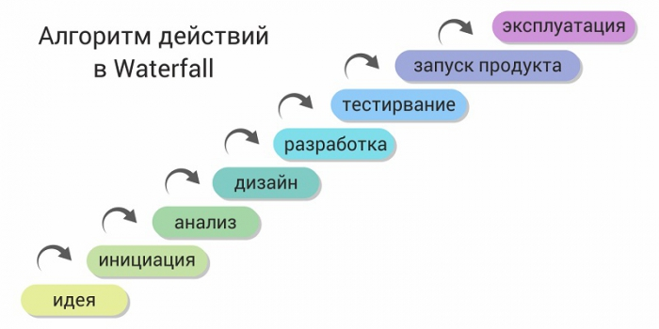
Waterfall.

Slide 5
Waterfall. Плюсы.
Легок для понимания и использования;
Детально структурирован;
Задает стабильные требования к продукту;
Проекты легко контролируются;
Качество имеет первоочередный приоритет.

Slide 6
Waterfall. Минусы.
Все требования должны быть определены до начала разработки;
Дорого и медленно;
Чувствителен к изменениям;
Мало возможностей повлиять на цели проекта;
Зачастую проблемы выявляются на этапе тестирования;
Много документации (в том числе и технической), которая непонятна конечному пользователю и заказчику.

Slide 7
Waterfall. Когда применять?
Требования к продукту предельно ясны и стабильны;
Известны используемые технологии и инструменты;
Проект большой, дорогой, сложный;
Примеры:
ПО для адронного коллайдера;
ПО для космической промышленности.

Slide 8
Agile

Slide 9
Agile.
Гибкая методология разработки (англ. Agile software development, agile-методы) — серия подходов к разработке программного обеспечения, которая характеризуется акцентом на людях и их взаимодействии, рабочем продукте, а также на гибкости и реагировании на изменения.

Slide 10
Agile.
В основе гибкой методологии лежит итеративный процесс разработки.
Работа над проектом проходит циклами (длительность 1-4 недели) и подразумевается что в конце каждого цикла выпускается новая готовая версия продукта.
Дальше идет анализ полученных результатов и планируется работа над следующим циклом, и так далее

Slide 11
Agile vs Waterfall.
Agile методология является альтернативой waterfall модели (водопадный или каскадный процесс разработки).

Slide 12
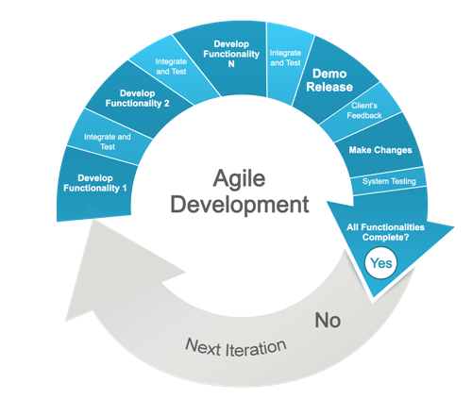
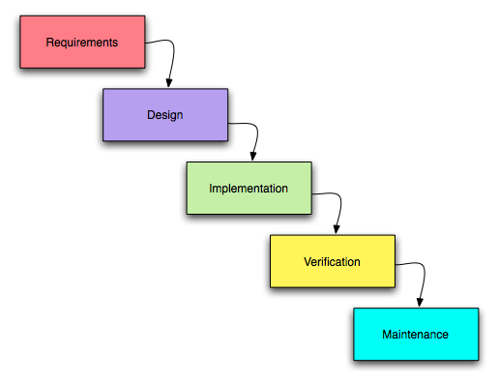
Agile vs Waterfall.

Slide 13
Agile. Начало.
Активное вхождение Agile в массы началось после подписания Agile Manifesto 11-13 февраля 2001 года на лыжном курорте в штате Юта США.
Этот манифест подписали представители таких методологий как Scrum, Crystal Clear, Extreme Programming, Adaptive Software Development, Feature Driven Development, and Dynamic Systems Development Method (DSDM)

Slide 14
Agile. Почему появился?
Заказчик не может сформировать четкие требования;
Новые технологии усилили конкуренцию в бизнесе;
Заказчики и разработчики не удовлетворены процессом взаимодействия;

Slide 15
Agile. Основные идеи.
Люди и взаимодействие важнее процессов и инструментов;
Работающий продукт важнее исчерпывающей документации;
Сотрудничество с заказчиком важнее согласования условий контракта;
Готовность к изменениям важнее следования первоначальному плану.

Slide 16
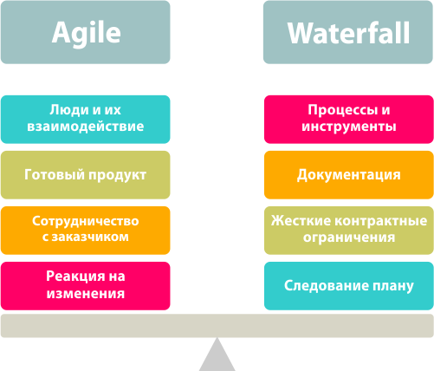
Agile vs Waterfall.
Не отрицая важности того, что справа -
мы всё таки больше ценим то, что слева.

Slide 17
Agile Manifesto.
Особенность в том, что в манифесте не описаны какие либо действия или правила, а описаны только основные принципы, на базе которых может строиться подход к разработке.

Slide 18
Agile Manifesto. Принципы.
Наивысшим приоритетом является удовлетворение потребностей заказчика, благодаря регулярной и ранней поставке ценного программного обеспечения.

Slide 19
Agile Manifesto. Принципы.
Изменение требований приветствуется, даже на поздних стадиях разработки.

Slide 20
Agile Manifesto. Принципы.
Работающий продукт следует выпускать как можно чаще, с периодичностью от пары недель до пары месяцев.

Slide 21
Agile Manifesto. Принципы.
На протяжении всего проекта разработчики и представители бизнеса должны ежедневно работать вместе.

Slide 22
Agile Manifesto. Принципы.
Над проектом должны работать мотивированные профессионалы. Чтобы работа была сделана, создайте условия, обеспечьте поддержку и полностью доверьтесь им.

Slide 23
Agile Manifesto. Принципы.
Непосредственное общение является наиболее практичным и эффективным способом обмена информацией как с самой командой, так и внутри команды.

Slide 24
Agile Manifesto. Принципы.
Работающий продукт — основной показатель прогресса.

Slide 25
Agile Manifesto. Принципы.
Постоянное внимание к техническому совершенству и качеству проектирования повышает гибкость проекта.

Slide 26
Agile Manifesto. Принципы.
Самые лучшие требования, архитектурные и технические решения рождаются у самоорганизующихся команд.

Slide 27
Agile Manifesto. Принципы.
Команда должна систематически анализировать возможные способы улучшения эффективности и соответственно корректировать стиль своей работы.

Slide 28
Agile. Преимущества.
Частые релизы — требования не успевают устаревать, частью функционала уже можно пользоваться;
Фиксированная длина итераций — можно предсказывать скорость работы команды с учетом рисков;

Slide 29
Agile. Преимущества.
Команда сама оценивает задачи — оценки реалистичны, команда мотивирована выполнить свои обязательства;
Команда самоуправляемая — 10 голов учтут больше чем одна очень умная;

Slide 30
Agile. Преимущества.
В конце каждой итерации процесс работы оценивается и вносятся улучшения;
Команда кроссфункциональная — границы отделов компании не являются препятствием при сотрудничестве, разнообразные навыки сочетаются и происходит синергия.

Slide 31
Agile. Применение.
Спектр применения Agile довольно широк: от небольших студенческих стартапов, до крупных промышленных проектов размером в тысячи человеко-часов, как в локальной команде, так и в проекте с географически распределенными командами.

Slide 32
Agile. Применение.
Не каждой команде может подойти применение гибкой методологии. Для некоторых проектов будет удачной и водопадная модель.

Slide 33
Agile. Применение
Не всегда применение гибких методологий может дать положительный эффект. Agile может негативно сказаться на эффективности:
В проектах, которые являются инфраструктурными и имеют очень сложный процесс поддержки;
В проектах, где подтверждение технического задания требует очень длительного формального цикла;
Если нет обратной связи с конечным пользователем системы или нет возможности у команды провести экспертизу в предметной области;
Если команда состоит из недостаточно квалифицированных специалистов, которые не готовы к изменениям и внедрению прогрессивных подходов.

Slide 34
SCRUM.
Scrum (Скрам) — этот термин взят из регби, который обозначает схватку вокруг мяча.
Сам термин Scrum — это методология управления проектами, которая построена на принципах тайм-менеджмента.
Основной ее особенностью является вовлеченность в процесс всех участников, причем у каждого участника есть своя определенная роль.
Суть в том, что не только команда работает над решением задачи, но все те, кому интересно решение задачи, не просто поставили ее и расслабились, а постоянно «работают» с командой, и эта работа не означает только постоянный контроль.

Slide 35
SCRUM. Роли
Владелец продукта (Product owner) — человек, который имеет непосредственный интерес в качественном конечном продукте, он понимает, как это продукт должен выглядеть/работать. Этот человек не работает в команде, он работает на стороне заказчика/клиента (это может быть как другая компания, так и другой отдел), но этот человек работает с командой. И это тот человек, который расставляет приоритеты для задач.
Scrum-мастер — это человек, которого можно назвать руководителем проекта, хотя это не совсем так. Главное, что это человек, «зараженный Scrum-бациллой» настолько, что несет ее как своей команде, так и заказчику, и соответственно следит за тем, чтобы все принципы Scrum соблюдались.
Scrum-команда — это команда, которая принимает все принципы Scrum и готова с ними работать.

Slide 36
SCRUM. Активности
Спринт — отрезок времени, который берется для выполнения определенного (ограниченного) списка задач. Рекомендуется брать 2-4 недели (длительность определяется командой один раз).

Slide 37
SCRUM. Активности
Бэклог (backlog) — это список всех работ. Можно сказать, что это ежедневник общего пользования
Различают 2 вида бэклогов: Product-бэклог и спринт-бэклог.
Product-бэклог — это полный список всех работ, при реализации которых мы получим конечный продукт.
Спринт-бэклог — это список работ, который определила команда и согласовала с Владельцем продукта, на ближайший отчетный период (спринт). Задания в спринт-бэклог берутся из product-бэклога.

Slide 38
SCRUM. Активности
Планирование спринта — это совещание, на котором присутствуют все (команда, Scrum-мастер, Владелец продукта). В течение этого совещания Владелец продукта определяет приоритеты заданий, которые он хотел бы увидеть выполненными по истечении спринта. Команда оценивает по времени, сколько из желаемого они могут выполнить. В итоге получается список заданий, который не может меняться в течение спринта и к концу спринта должен быть полностью выполнен.

Slide 39
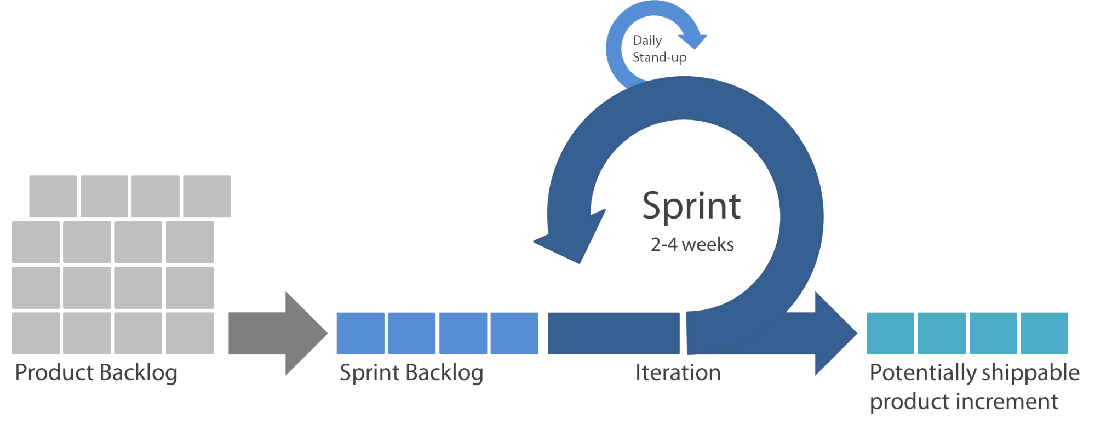
SCRUM. Активности

Slide 40
SCRUM. Спринт
Планирование спринта
В начале каждого спринта проводится планирование спринта. В планировании спринта участвуют заказчики, пользователи, менеджмент, Product Owner, Скрам Мастер и команда.
Планирование спринта состоит из двух последовательных митингов.

Slide 41
SCRUM. Спринт
Планирование спринта, митинг первый
Участники: команда, Product Owner, Scrum Master, пользователи, менеджмент
Цель: Определить цель спринта (Sprint Goal) и Sprint Backlog -функциональность, которая будет разработана в течение следующего спринта для достижения цели спринта.
Артефакт: Sprint Backlog

Slide 42
SCRUM. Спринт
Планирование спринта, митинг второй
Участники: Скрам Мастер, команда
Цель: определить, как именно будет разрабатываться определенная функциональность для того, чтобы достичь цели спринта. Для каждого элемента Sprint Backlog определяется список задач и оценивается их продолжительность.
Артефакт: в Sprint Backlog появляются задачи
Если в ходе спринта выясняется, что команда не может успеть сделать запланированное на спринт, то Скрам Мастер, Product Owner и команда встречаются и выясняют, как можно сократить scope работ и при этом достичь цели спринта.

Slide 43
SCRUM. Daily Scrum Meeting
Этот митинг проходит каждое утро в начале дня.
Он предназначен для того, чтобы все члены команды знали, кто и чем занимается в проекте.
Длительность этого митинга строго ограничена и не должна превышать 15 минут.
Цель митинга — поделиться информацией. Он не предназначен для решения проблем в проекте. Все требующие специального обсуждения вопросы должны быть вынесены за пределы митинга.

Slide 44
SCRUM. Daily Scrum Meeting
Скрам митинг проводит Скрам Мастер. Он по кругу задает вопросы каждому члену команды
• Что сделано вчера?
• Что будет сделано сегодня?
• С какими проблемами столкнулся?

Slide 45
SCRUM. Daily Scrum Meeting
Скрам Мастер собирает все открытые для обсуждения вопросы в виде Action Items, например в формате что/кто/когда, например
• Обсудить проблему с отрисовкой контрола
• Петя и Вася
• Сразу после скрама

Slide 46
SCRUM. Диаграмма сгорания задач (Burndown chart)
Диаграмма, показывающая количество сделанной и оставшейся работы. Обновляется ежедневно с тем, чтобы в простой форме показать подвижки в работе над спринтом. График должен быть общедоступен.

Slide 47
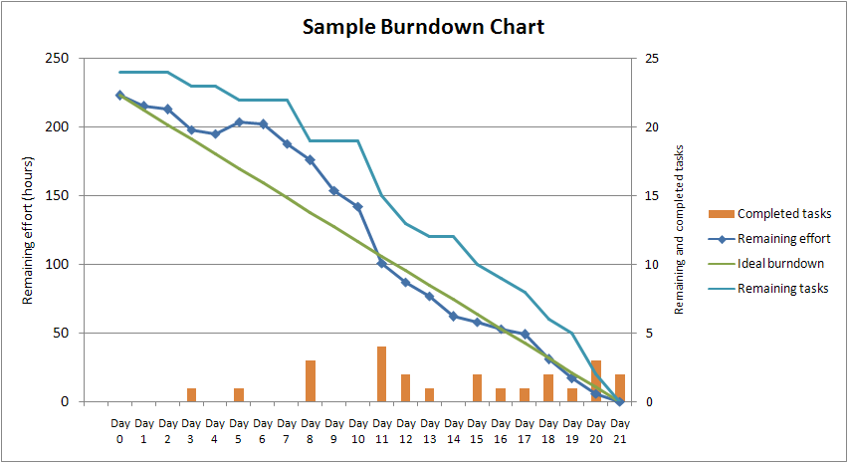
SCRUM. Диаграмма сгорания задач (Burndown chart)

Slide 48
SCRUM. Ретроспектива
В конце каждого Спринта, Скрам Команда собирается на Ретроспективу.
Цель Ретроспективы пересмотреть качество существующих процессов, взаимоотношения людей и применяемые инструменты. Команда определяет, что прошло хорошо, а что не очень, а также выявляет потенциальные возможности для улучшений. Они создают план улучшений на будущее.

Slide 49
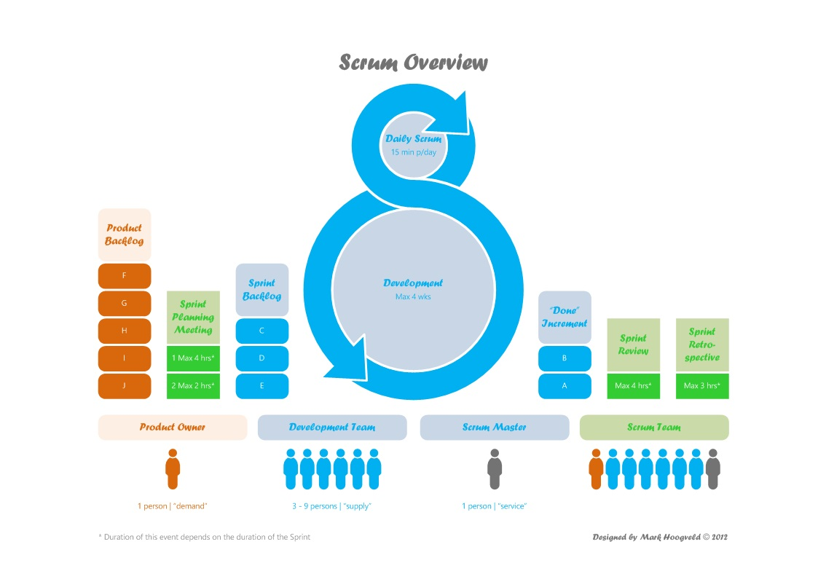
SCRUM.

Slide 50
Kanban.
Канбан — метод управления разработкой, реализующий принцип «точно в срок» и способствующий равномерному распределению нагрузки между работниками.
При данном подходе, весь процесс разработки прозрачен для всех членов команды. Задачи по мере поступления заносятся в отдельный список, откуда каждый разработчик может извлечь требуемую задачу.

Slide 51
Kanban.
Канбан основан на четырех основных принципах:
1) Опора на существующие методы разработки
Канбан начинается с существующих методов разработки и стимулирует в них дополнительные изменения.

Slide 52
Kanban.
Канбан основан на четырех основных принципах:
2) Предварительная договоренность о проведении важных изменений
Команда разработчиков должна учитывать, что постоянные изменения — это способ улучшить существующий процесс разработки, однако проведение глобальных перемен имеет большой риск. Канбан поощряет небольшие и эволюционные изменения.

Slide 53
Kanban.
Канбан основан на четырех основных принципах:
3) Уважение к существующему порядку, ролям и обязанностям

Slide 54
Kanban.
Канбан основан на четырех основных принципах:
4) Поощрение инициативы
Приветствуются проявления инициативы каждого разработчика.

Slide 55
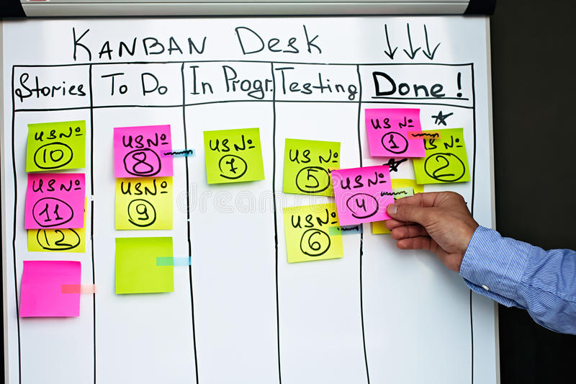
Kanban.

Slide 56
Kanban.
Основные принципы Канбан Доски:
Визуализация рабочего процесса;
Ограничение работы, которая находится в процессе;
Перемещение задач от колонки к колонке;
Мониторинг, адаптация и оптимизация;

Slide 57
Kanban.
Отменяется разработка по фазам;
Пользовательские истории больше, но их меньше;
Оценка задач сводится к минимуму или убирается совсем;
Внимание переходит со скорости разработки на продолжительность цикла.

Slide 58
Kanban.
В kanban нет ролей владельца продукта и scrum-мастера.
Бизнес-процесс делится не на универсальные спринты, а на стадии выполнения конкретных задач: «Планируется», «Разрабатывается», «Тестируется», «Завершено» и др.
Главный показатель эффективности в kanban – это среднее время прохождения задачи по доске.

Slide 59
Домашнее задание
Руководство по скраму

